Slide 1

স্বাগতম

Slide 2
পরিচিতি
শিক্ষক
পাঠ
মোঃমনিরুজ্জামান
আই ডি নং-২৬
জিনিয়া উচ্চ বিদ্যালয় শ্রীবরদী, শেরপুর
9ম শ্রেণী
বিষয়-জীব বিজ্ঞান
অধ্যায়-২য়
সময়-৪০ মিনিট

Slide 3
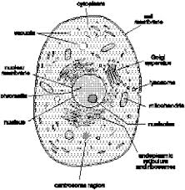
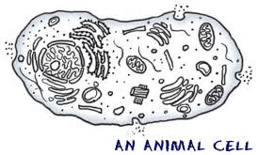
উদ্ভিদ কোষ ও
প্রাণী কোষের ছবি

Slide 4
পাঠ ঘোষণা
উদ্ভিদ ও প্র্রাণী কোষ

Slide 5
-শিখন ফল-
১। উদ্ভিদ কোষ কি তা বলতে পারবে।
২। প্রাণী কোষ কি তা বলতে পারবে।
৩। উদ্ভিদ ও প্রাণী কোষের মধ্যে তুলনা করতে পারবে।

Slide 6
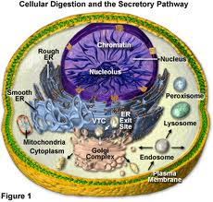
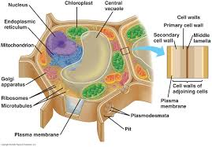
কোষ প্রাচীর ও কোষ ঝিল্লির ছবি

Slide 7
-x দলীয় কাজ x-
উদ্ভিদ ও প্রাণী কোষের পার্থক্য নির্ণয় কর।

Slide 8
-x মূল্যায়ন x-
উদ্ভিদ কোষকে কয় ভাগে ভাগ করা যায়।
প্রাণী কোষকে কয় ভাগে ভাগ করা যায়।
কোষ প্রাচীর কয় স্তর বিশিষ্ট।

Slide 9
- বাড়ীর কাজ -
 আদর্শ উদ্ভিদ কোষের বিভিন্ন অংশ অংকণ করে দেখাও।
ধন্যবাদ

